Slide 1
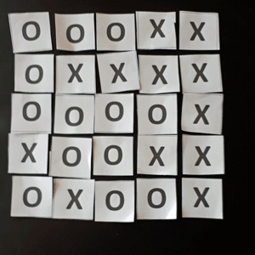
Es soll ein Bitmuster übertragen werden.
Wie kann man sicher sein, dass beim Übertragen keine Fehler den Inhalt verfälschen?
Kann man den Fehler
erkennen und
korrigieren?

Slide 2
Es werden Bits hinzugefügt, so dass jede Zeile und jede Spalte eine gerade Anzahl von x-Bits enthält.
Die zusätzlichen Bits werden den Nutzdaten hinzugefügt, sie selbst enthalten keine zusätzliche Information.
Man bezeichnet dies als redundante Daten.

Slide 3
Statt 25 Bits müssen 36 Bits übertragen werden.
Nutzdaten: 25 Bits
Redundanz: 11 Bits

Slide 4
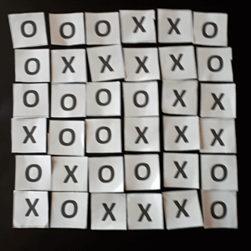
1 Bit-Fehler:
Die 2. Spalte und die 5. Zeile bestehen aus einer ungeraden Anzahl von x.
ungerade
Original
Fehler wird erkannt und kann korrigiert werden.

Slide 5
2 Bit-Fehler:
Die 2. Spalte und die 5. Spalte bestehen aus einer ungeraden Anzahl von x.
Original
Fehler wird erkannt und kann nicht korrigiert werden.

Slide 6
ungerade
3 Bit-Fehler:
Die 2. Spalte und die 1. Zeile bestehen aus einer ungeraden Anzahl von x.
Mögliche Korrektur erzeugt einen 4 Bit-Fehler.
Original
Fehler wird erkannt und kann nicht korrigiert werden.

Slide 7
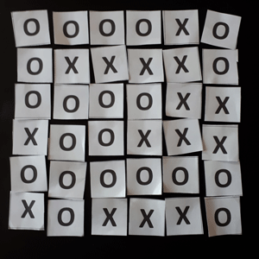
ungerade
3 Bit-Fehler:
Die 2. Spalte, die 5. Spalte und die 1. Zeile bestehen aus einer ungeraden Anzahl von x.
Original
Fehler wird erkannt und kann nicht korrigiert werden.

Slide 8
Ergebnis
Möchte man den Fehler korrigieren, so darf bei dieser Methode nur 1 Fehler auftreten.
Mehrere Fehler kann man zwar erkennen, korrigiert man, so kann es aber passieren, dass noch mehr Bits falsch werden.
Verbesserung kann nur durch zusätzliche Redundanz geschehen.

